Slide 1
Группа ОГК-2
Презентация финансовых результатов по МСФО
за 6М 2021 г.
9 августа 2021

Slide 2
Ограничение ответственности
Представленная информация подготовлена с использованием данных, доступных ПАО «ОГК-2» (далее – ОГК-2 или Компания) на момент ее составления. С момента составления презентации на деятельность ОГК-2 и содержание презентации могли повлиять внешние или иные факторы. Кроме того, настоящая презентация может не включать в себя всю необходимую информацию о Компании. ОГК-2 не дает, прямо или косвенно, никаких заверений или гарантий в отношении точности, полноты или достоверности информации, содержащейся в настоящей презентации.
Прогнозные заявления, содержащиеся в настоящей презентации, основаны на ряде предположений, которые могут оказаться неверными. Прогнозные заявления, в силу своей специфики, связаны с неотъемлемым риском и неопределенностью. ОГК-2 предупреждает о том, что фактические результаты могут существенно отличаться от выраженных, прямо или косвенно, в прогнозных заявлениях. Для более подробной информации об основных рисках необходимо обратиться к последнему Годовому отчету ОГК-2.
Настоящая презентация не представляет собой и не является частью рекламы ценных бумаг, предложения или приглашения продать или выпустить или предложения купить или подписаться на какие-либо акции ОГК-2. Ни настоящая презентация, ни ее часть, ни факт представления настоящей презентации или ее распространения не являются основой для какого-либо контракта или инвестиционного решения и не должны приниматься во внимание при заключении какого-либо контракта или принятии инвестиционного решения.
Результаты деятельности Группы ОГК-2 по МСФО за 6М 2021 г.

Slide 3
Производственные и финансовые результаты
Производственные результаты¹
Финансовые результаты, млн рублей
 | 6М 2020 | 6М 2021 | Изм.
Выработка электроэнергии, млн кВт∙ч | 22 440 | 22 466 | +0,1%
Полезный отпуск электроэнергии, млн кВт∙ч | 20 888 | 20 989 | +0,5%
Полезный отпуск тепловой энергии, тыс. Гкал | 3 261 | 2 882 | -11,6%
Удельный расход топлива на э/э, г/кВт∙ч | 323,6 | 329,5 | +1,8%
Удельный расход топлива на тепло, кг/Гкал | 165,8 | 165,8 | 0,0%
Коэффициент использования установленной мощности (КИУМ), % | 27,0 | 31,4 | +4,4 п.п.
 | 6М 2020 | 6М 2021 | Изм.
Выручка | 60 328 | 66 488 | +10,2%
Операционные расходы, в т.ч. | (46 358) | (51 619) | +11,3%
Переменные² | (28 399) | (32 359) | +13,9%
Постоянные² | (17 959) | (19 260) | +7,2%
(Убыток)/Восстановление убытка от обесценения фин. активов | (239) | 471 | -
Прибыль от операционной деятельности | 13 731 | 15 340 | +11,7%
EBITDA³ | 20 519 | 22 294 | +8,7%
Прибыль за период | 10 293 | 11 320 | +10,0%
Совокупный доход за период | 10 239 | 11 477 | +12,1%
¹ По данным управленческой отчетности
² Разбивка на категории переменных и постоянных расходов представлена по методике управленческой отчетности
³ EBITDA = Операционная прибыль + Амортизация + Убыток от обесценения (начисление резерва) по нефинансовым активам - Прибыль от восстановления убытка от обесценения (резерва) по нефинансовым активам
Результаты деятельности Группы ОГК-2 по МСФО за 6М 2021 г.

Slide 4
Выручка
Структура выручки, млн руб.
Цены и тарифы¹
 | 6М 2021
Средняя цена продажи э/э на свободном рынке, руб./МВтч | 1 327,82
Средний тариф на тепло, руб./Гкал | 905,91
Средняя цена на новую мощность, руб./МВт в месяц | 1 148 213,02
Средняя цена на старую мощность, руб./МВт в месяц | 142 707,79
Структура выручки от продажи электроэнергии
и мощности за 6М 2021 г.¹
Структура объемов продаж электроэнергии
на ОРЭМ за 6М 2021 г.¹
¹ По данным управленческой отчетности
Результаты деятельности Группы ОГК-2 по МСФО за 6М 2021 г.

Slide 5
Переменные расходы
Факторы изменения
переменных операционных расходов
Структура переменных расходов, млн руб.
Рост расходов на топливо связан с перераспределением загрузки генерирующего оборудования между станциями, увеличением выработки электроэнергии и цен на топливо.
Рост расходов на покупную электрическую энергию и мощность обусловлен увеличением объемов и цен покупки электрической энергии на оптовом рынке на собственные нужды электростанции, а также в обеспечение поставки по РД в связи с перераспределением загрузки генерирующего оборудования между станциями.
 | 6М 2020 | 6М 2021 | Изм.
Топливо | 24 825 | 28 195 | +13,6%
Электроэнергия и мощность | 3 574 | 4 164 | +16,5%
Итого переменные расходы | 28 399 | 32 359 | +13,9%
Расходы на топливо, млн руб.
Потребление топлива, тыс. т.у.т.¹
+13,6%
¹ По данным управленческой отчетности
Результаты деятельности Группы ОГК-2 по МСФО за 6М 2021 г.

Slide 6
Постоянные расходы
Факторы изменения постоянных расходов
Структура постоянных расходов, млн руб.
Рост постоянных расходов обусловлен полученной в 1 полугодии 2020 года прибылью от реализации объектов основных средств и прочего имущества, в том числе имущества Красноярской ГРЭС-2.
- Расходы на аренду уменьшились за счет прекращения аренды Адлерской ТЭС в связи с приобретением ее в собственность в декабре 2020 года.
- Снижение налогов, кроме налога на прибыль обусловлено отражением в 2021 году дохода по применению налоговой льготы по налогу на имущество предыдущих периодов.
 | 6М 2020 | 6М 2021 | Изм.
Вознаграждение работникам | 4 788 | 4 332 | -9,5%
Ремонт, техническое и сервисное обслуживание | 1 497 | 1 619 | +8,1%
Администрирование рынка электроэнергии | 1 142 | 1 091 | -4,5%
Налоги, кроме налога на прибыль | 1 278 | 1 013 | -20,7%
Аренда | 2 652 | 1 044 | -60,6%
Прибыль от выбытия основных средств, прочих внеоборотных активов и активов, предназначенных для продажи | (3 711) | (29) | -99,2%
Амортизация и износ | 6 791 | 6 954 | +2,4%
Прочие постоянные расходы | 3 522 | 3 236 | -8,1%
Итого постоянные расходы | 17 959 | 19 260 | +7,2%
Постоянные расходы, млн руб.
+7,2%
Результаты деятельности Группы ОГК-2 по МСФО за 6М 2021 г.

Slide 7
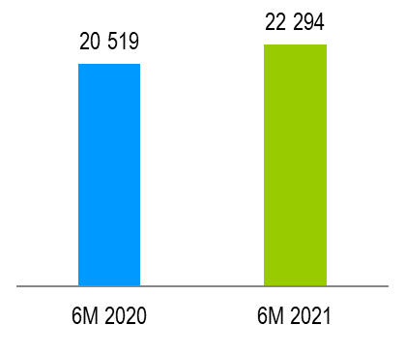
EBITDA и прибыль
EBITDA, млн руб.
Формирование прибыли за 6М 2021 г., млн руб.
+8,7%
Результаты деятельности Группы ОГК-2 по МСФО за 6М 2021 г.

Slide 8
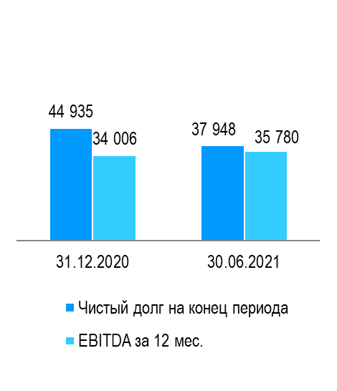
Заемные средства
Структура заемных средств, млн руб.
Диверсификация заемных средств по срокам погашения на 30 июня 2021 г., млн руб.
Чистый долг,
млн руб.¹
Чистый долг/ EBITDA, скорр.
-15,4%
1,32
1,06
¹ Чистый долг (чистая задолженность) = Общая сумма Заемных средств за вычетом Денежных средств и их эквивалентов
¹ Чистый долг (чистая задолженность) = Общая сумма Заемных средств за вычетом Денежных средств и их эквивалентов
Результаты деятельности Группы ОГК-2 по МСФО за 6М 2021 г.

Slide 9
Спасибо за внимание!
Контакты:
Гризель Наталья
Тел.: + 7 (812) 646-13-64, доб. 2416
Email: Grizel.Natalya@ogk2.ru
Результаты деятельности Группы ОГК-2 по МСФО за 6М 2021 г.

